Slide 1
ПРЕЗЕНТАЦИЯ К УРОКУ ИЗО в 1 классе
по программе Б. Неменского
Строим город
Подготовила учитель ИЗО
МБОУ НОШ №7
г.Грязи Липецкой области
Духанова Л.А.

Slide 2
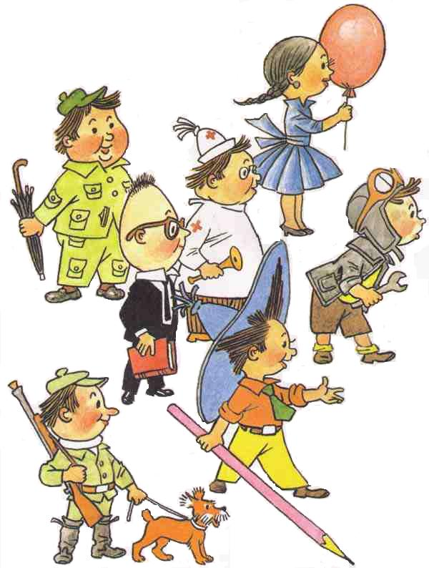
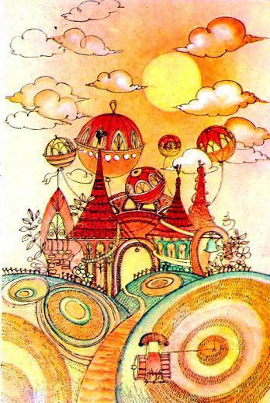
В одном сказочном городе жили коротышки. Коротышками их называли потому, что они были очень маленькие. Каждый коротышка был ростом с небольшой огурец.

Slide 3
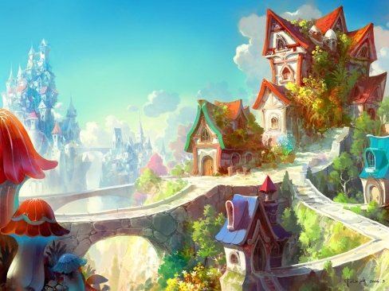
В городе у них было очень красиво. Вокруг каждого дома росли цветы: маргаритки, ромашки, одуванчики. Там даже улицы назывались именами цветов: улица Колокольчиков, аллея Ромашек, бульвар Васильков.

Slide 4
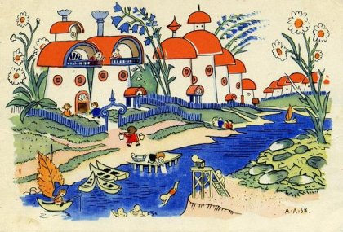
А сам город назывался Цветочным городом. Он стоял на берегу ручья. Этот ручей коротышки называли Огурцовой рекой, потому что по берегам ручья росло много огурцов.

Slide 5
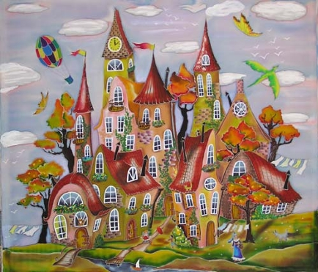
В одном домике на улице Колокольчиков жило шестнадцать малышей-коротышей.

Slide 7
Самым главным из них был малыш-коротыш, по имени Знайка. Его прозвали Знайкой за то, что он знал очень много. В этом же домике жил известный доктор Пилюлькин, который лечил коротышек от всех болезней.

Slide 8
Жил здесь также знаменитый механик Винтик со своим помощником Шпунтиком; жил Сахарин Сахариныч Сиропчик, который прославился тем, что очень любил газированную воду с сиропом.

Slide 9
Жил еще в этом доме охотник Пулька. У него была маленькая собачка Булька и еще было ружье, которое стреляло пробками. Жил художник Тюбик, музыкант Гусля

Slide 10
и другие малыши: Торопыжка, Ворчун, Молчун, Пончик, Растеряйка, два брата - Авоська и Небоська

Slide 11
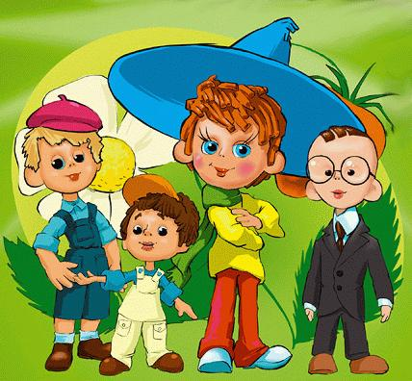
Но самым известным среди них был малыш, по имени Незнайка. Его прозвали Незнайкой за то, что он ничего не знал.

Slide 12
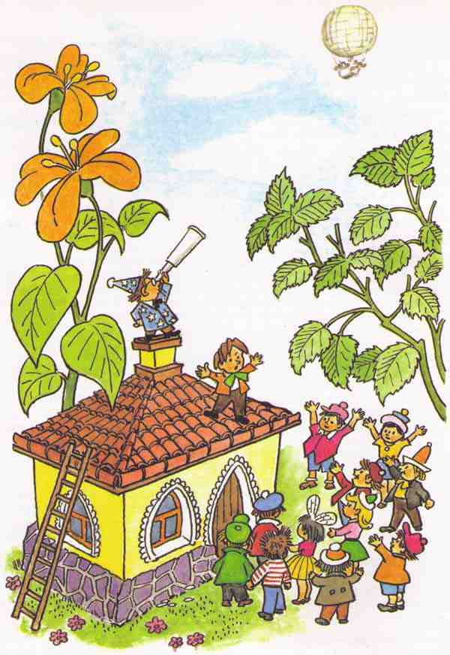
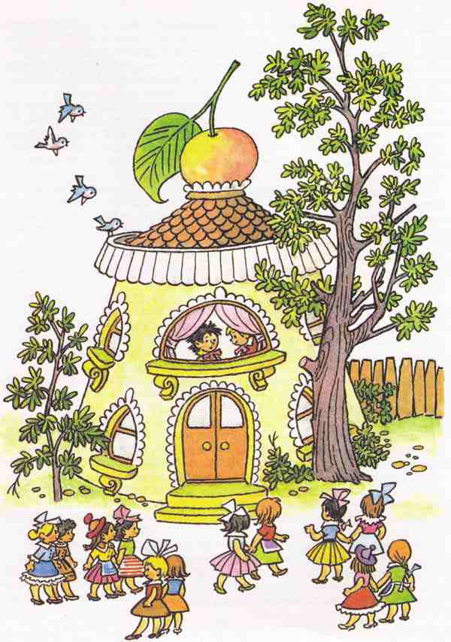
Вот такие необычные дома были в Цветочном городе

Slide 13
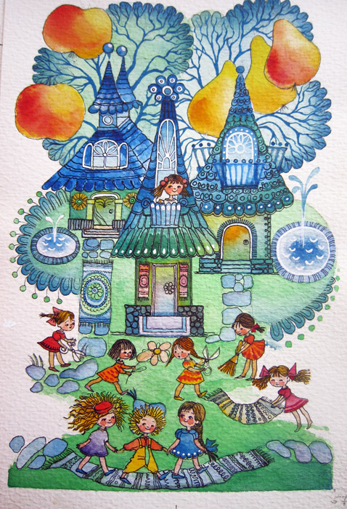
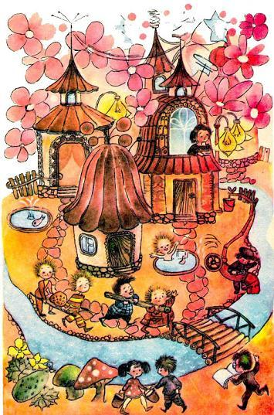
Задание.
Построить вместе с одноклассниками город для малышей-коротышек город.

Slide 14
https://www.google.ru/url?sa=i&rct=j&q=&esrc=s&source=images&cd=&cad=rja&docid=sy-0iMoonQNRjM&tbnid=uOJYFiyY6DclWM:&ved=0CAUQjRw&url=http%3A%2F%2Fshop.machaon.net%2Fbooks%2F348836%2F&ei=EC8RUbqxN8iu4ASB14HQDQ&bvm=bv.41867550,d.bGE&psig=AFQjCNF_4ObkoP_B1vXzon9KRr606GkHYg&ust=1360166124403227
https://www.google.ru/url?sa=i&rct=j&q=&esrc=s&source=images&cd=&cad=rja&docid=aQK2UiErB6_41M&tbnid=8N5wonKIoTxSyM:&ved=0CAUQjRw&url=http%3A%2F%2Falapdetbibl.blogspot.com%2F2011%2F05%2Fblog-post_29.html&ei=0i8RUduVI_L54QS2noHIAg&bvm=bv.41867550,d.bGE&psig=AFQjCNF_4ObkoP_B1vXzon9KRr606GkHYg&ust=1360166124403227
http://www.skazochki.narod.ru/skazki/neznayka.html

